Slide 1
Hiteles kommunikáció a CR jelentések tanúsításán keresztül
HBLF Üzleti Reggeli: Etikus vállalat megjelenés és kommunikáció
—
Szabó István, 2016. május 27.

Slide 2
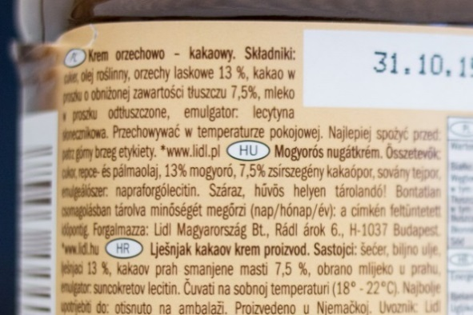
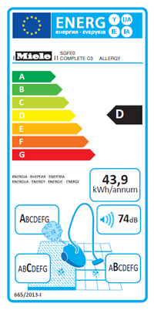
Az információk elérhetőek. Elolvassuk?
Élelmiszercímkék
Mosási instrukciók
Elektronikai eszközök energia-fogyasztása
Általános szerződési feltételek

Slide 3
Az információk elérhetőek. Elolvassuk?
A CR/fenntarthatósági jelentések a vállalat egész működését felöleli, így különböző érintetti csoportok információ-igényét is ki tudja elégíteni.

Slide 4
Nincs fenntartható működés fenntarthatósági információ nélkül
SZABÁLYOZÁS
MŰKÖDÉS
(ÉRINTETTI) ELVÁRÁS
2010/30/EU irányelv az energiával kapcsolatos termékek energia- és egyéb erőforrás-fogyasztásának címkézésével és szabványos termékismertetővel történő jelöléséről
2014/95/EU számviteli direktíva a nem pénzügyi és sokszínűségi jelentéstételről
Fenntarthatósággal kapcsolatos
Indikátorok
Célok
Felelősök és erőforrások
Monitoring
Jelentés és ellenőrzés
Visszakövetés
Javítás
Fogyasztók
Civil szervezetek
Munkatársak
Szállítók
Befektetők
FENNTARTHATÓSÁG

Slide 5
Tanúsítás célja: Megbízhatóság növelése
MENNYIRE BIZTOS, HOGY EGY TERMÉK
FELELŐS KERESKEDELEMBŐL SZÁRMAZIK?
MENNYIRE BIZTOS, HOGY A PAPÍR FENNTARTHATÓ GAZDÁLKODÁSBÓL SZÁRMAZIK?
MENNYIRE BIZTOS, HOGY AZ INFORMÁCIÓ A JELENTÉSBEN MEGFELEL A VALÓSÁGNAK?

Slide 6
CR jelentések tanúsítása: Értéket teremt
TANÚSÍTÁS ELŐNYEI
Belső érintetteknek
Külső érintetteknek
Csökkenő kockázatok és növekvő érték
Adatok minősége továbbra is kérdés: a KPMG felmérése szerint 2015-ben a G250 vállalatok jelentéseinek harmadában újraközlés volt
Tanúsított jelentések esetében csökken a nem-megfelelő adat kockázata
Megnövelt elismerés, bizalom és hitelesség
A jelentést készítő vállalat komoly elkötelezettségét mutatja a fenntarthatóság, az átláthatóság és a folyamatos fejlődés mellett, növelve az érintettek bizalmát
Az érintettek, elsődlegesen a befektetők és elemzési szakértők magasabb bizalmi szintre emelkednek és jobb döntéseket tudnak hozni a vállalattal kapcsolatban
Igazgatóság és CEO bevonása
Megbízható és hiteles adatok nagyobb valószínűséggel képezik részét a vállalati döntéshozásának
Erősebb belső riporting és menedzsment rendszerek
Fenntarthatósági eredmények eléréséhez fontosak a megbízható riporting rendszerek
Javuló érintetti kapcsolat
Jelentéskészítés során az érintettek bevonásával javul a kapcsolat
Forrás: GRI: The external assurance of sustainability reporting

Slide 7
Nemzetközi trendek: CR jelentések készítése
N100 jelentők*
Jelentést készítők aránya az N100 vállalatok körében tovább növekszik, bár a növekedés lassul
Az N100 vállalatok 73%-a készített CR jelentést 2015-ben
Az átlagos csökkenti a kutatásba bevont új országok (Cseh Köztársaság, Írország, Omán és Peru) alacsonyabb jelentéskészítési aránya
G250 jelentők**
2011 és 2015 között a jelentést készítő G250 vállalatok aránya 90- 95% között váltakozott
Forrás: KPMG International CR Reporting Survey 2015
* A KPMG nemzetközi kutatásában részt vevő országok 100 legnagyobb vállalatának köre
** A világ 250 legnagyobb vállalata

Slide 8
Nemzetközi trendek: CR jelentések tanúsítása
CR JELENTÉSEK TANÚSÍTÁSI ARÁNYA
 | N100 | G250
2005 | 33% | 30%
2008 | 39% | 40%
2011 | 38% | 46%
2013 | 38% | 59%
2015 | 42% | 64%
A legnagyobb növekedés az éves jelentésekben bemutatott CR adatok tanúsításában következett be
A tanúsítások köre stabil maradt 2013 és 2015 között:
50% a teljes jelentésre terjedt ki
34% meghatározott indikátorokat tanúsított
11% egyes fejezetek és indikátorok tanúsítására terjedt ki
5% meghatározott fejezetekre terjedt ki
A nagy könyvvizsgáló vállalatok továbbra is dominálják a tanúsítások piacát
TANÚSÍTÁST VÉGZŐK
2015
2015
2013
Nagy könyvvizsgálók Egyéb szolgáltatók
2013

Slide 9
Magyar trendek: CR jelentések tanúsítása
CR JELENTÉST KIADÓ VÁLLALATOK ARÁNYA MAGYARORSZÁGON (%)
HELYI ÉS GLOBÁLIS JELENTÉSEK TANÚSÍTÁSA (DB)
2015-ben a 100 legnagyobb magyar vállalat 5%-ának volt helyi tanúsított CR jelentése
A könyvvizsgálók által tanúsított jelentések aránya a helyi és a globális jelentések esetében megegyezik
A helyi jelentések 80%-át egy BIG4 tanúsította 2015-ben (2013: 67%)
A globális jelentések 81%-át egy BIG4 tanúsította 2015-ben (2013: 82%)
Helyi jelentés (25)
Tanúsított (5)
Nem tanúsított (20)
78
80
70
Globális jelentés (55)
Tanúsított (29)
Nem tanúsított (26)
2011
2013
2015
Forrás: KPMG International CR Reporting Survey 2015

Slide 10
Tanúsítás módja: Nemzetközi keretrendszerek
Módszerek és keretrendszerek
Céltól és a vizsgálatba bevont területtől függően változó módszerek és keretrendszerek
Több nemzetközi keretrendszer:
ISAE 3000
AA1000 AS
Tanúsítók:
Könyvvizsgálók
Tanúsító szervezetek
CSR tanácsadók
Tanúsítási fokok:
Korlátozott bizonyosság (limited)
Elfogadható bizonyosság (reasonable)
ISAE 3000
Általános módszertan
Az International Auditing and Assurance Standards Board (IAASB) dolgozta ki
Bejegyzett könyvvizsgálók adhatnak ki ISAE 3000-nek megfelelő tanúsítást
AA1000 AS
Az AccountAbility elvein alapul (AA1000APS 2008)
Az AccountAbility dolgozta ki, amely egy tanácsadói szolgáltatásokat is kínáló think tank
Hangsúlyt arra fektet, hogy a fenntarthatósági jelentés mennyire válaszol az érintettek kérdéseire
Forrás: GRI: The external assurance of sustainability reporting

Slide 11
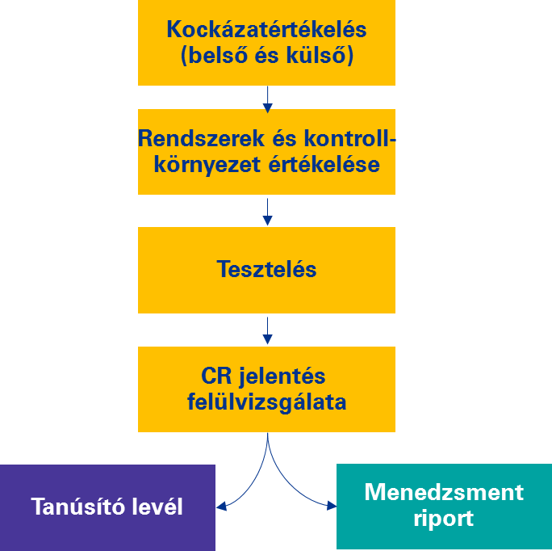
Tanúsítás módja: KPMG módszertan
KPMG módszertan
KPMG Sustainability Assurance Manual (KSAM)
ISAE 3000-en alapul
Kimenetek:
Tanúsító levél:
Tanúsítja a jelentés megfelelését
Publikus, a jelentés végéhez szokták csatolni
Menedzsment riport:
Javaslatokat tartalmaz, amely a jelentés tartalmi vagy formai fejlesztésére, valamint a jelentést összeállító folyamat további fejlesztését
Nem publikus, csak a vállalat vezetőinek szól

Slide 12
Tanúsítás módja: KPMG módszertan
Audit program
Az adatok önmagában nem hordoznak kiemelkedő információt, a definíciók és a narratíva teszik teljessé a képet
Az audit programot meghatározza:
Definíciók
Narratívák
Adatok elemzése, pl. trendek felismerése
Az audit program az előzetes elemzések alapján leginkább fontos vagy kritikus területekre fókuszál
Működés szempontjából meghatározó
Kockázat miatt meghatározó
Jövőbeli fejlődési tervek miatt meghatározó

Slide 13
Tanúsítás módja: KPMG tapasztalatok
Jellemző hibák | Fejlesztési javaslatok
Adatok manuális nyilvántartása és összesítése | CR jelentésbe szánt adatok nyilvántartása valamilyen vállalat-irányítási rendszerben, amely automatikusan tud szűrni és aggregálni
Újraközlések az adat meghatározásának módszertani változása miatt | A CR jelentés elkészítéséhez kézikönyv használata, amely definiálja, hogy melyik indikátorhoz milyen adat szerepel (pl. munkatársak száma aktív + passzív munkatársak számának felel meg), és ezekért az adatokért milyen munkakörű munkatárs felel
GRI-megfelelés | Alapelveknek és definícióknak való pontosabb, magasabb szintű megfelelés
Kiegyensúlyozottság hiánya, pl. negatív eredmények kihagyása | Vállalati vezetők látásmódjának fejlesztése, a transzparencia értékével és a fejlődési lehetőségekkel kapcsolatban
Időszerűség hiánya, pl. nem rendszeres időközönként megjelenő jelentések | A CR jelentés megjelenési idejének előzetes meghatározása, évente vagy kétévente és a jelentést összeállítását támogató folyamatok ehhez való igazítása
Felsővezetői bevonás hiánya | A konzisztens álláspont és kommunikáció részeként fontos a vezetők bevonása a tartalom kialakítása és validálása során
Vállalások megvalósításának hiánya | A CR jelentésben közölt vállalásoknak illeszkedniük kell a vállalat stratégiai céljaihoz, hogy azok ne csak a CR jelentés miatt valósuljanak meg, hanem értéket képviseljenek a vállalat számára

Slide 15
Kapcsolat:
Szabó István
Menedzser
KPMG Tanácsadó Kft.
+36 70 370 1812
istvan.szabo@kpmg.hu
© 2016 KPMG Tanácsadó Kft., a magyar jog alapján bejegyzett korlátolt felelősségű társaság, és egyben a független tagtársaságokból álló KPMG-hálózat magyar tagja, amely hálózat a KPMG International Cooperative-hez (“KPMG International”), a Svájci Államszövetség joga alapján bejegyzett jogi személyhez kapcsolódik. Minden jog fenntartva.
Az itt megjelölt információk tájékoztató jellegűek, és nem vonatkoznak valamely meghatározott természetes vagy jogi személy, illetve jogi személyiség nélküli szervezet körülményeire. A Társaság ugyan törekszik pontos és időszerű információkat közölni, ennek ellenére nem vállal felelősséget a közölt információk jelenlegi vagy jövőbeli hatályosságáért. A Társaság nem vállal felelősséget az olyan tevékenységből eredő károkért, amelyek az itt közölt információk felhasználásából erednek, és nélkülözik a Társaságnak az adott esetre vonatkozó teljes körű vizsgálatát és az azon alapuló megfelelő szaktanácsadást.

